Slide 1
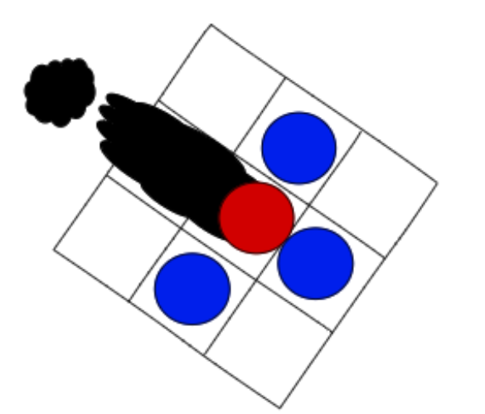
GREASLIDER
David Raya Conesa

Slide 2
Índice
Introducción
Objetivos
Diseños de pantalla
Arquitectura del sistema
Desarrollo Frontend
Desarrollo Backend
Bluetooth
Objetivos cumplidos
Conclusiones
Trabajos futuros

Slide 3
Introducción
Mercado competitivo
Plataforma
Juego
Modos de juego

Slide 4
Objetivos
Implementar un juego de tablero original
Diseño intuitivo
Adaptar el juego al mayor número de dispositivos
IA
Bluetooth
Mecanismos de seguridad

Slide 5
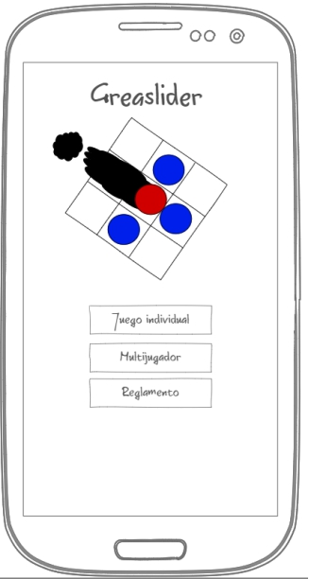
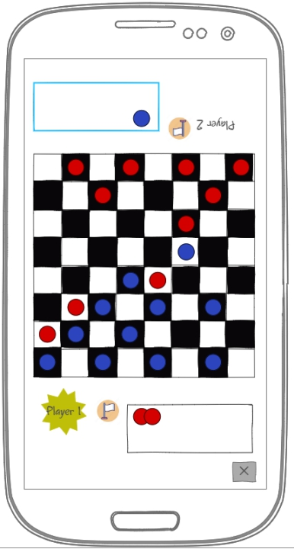
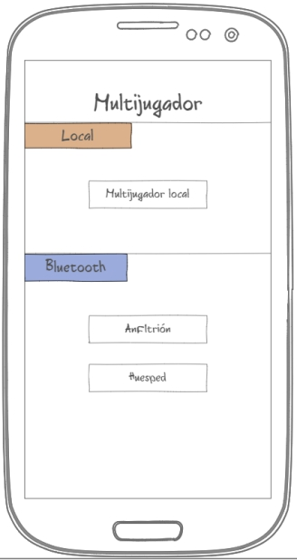
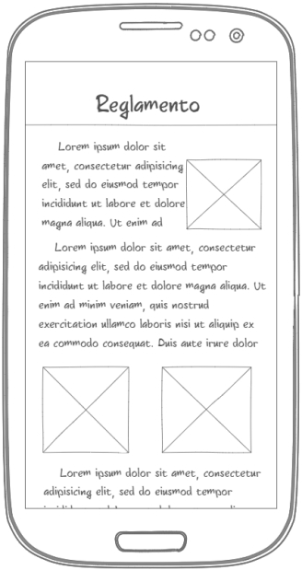
Diseños de Las pantallas

Slide 6
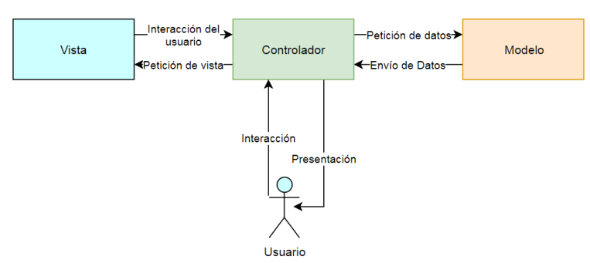
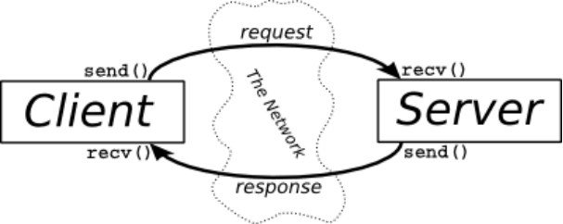
Arquitectura del sistema

Slide 7
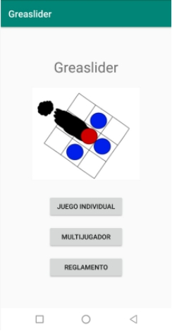
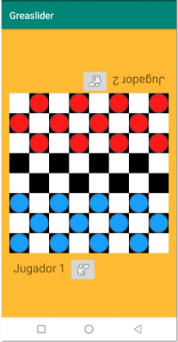
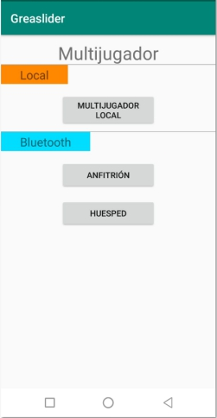
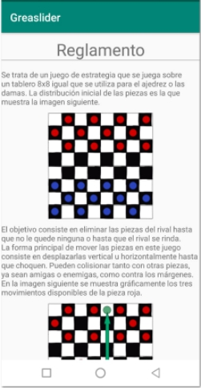
Desarrollo Frontend

Slide 8
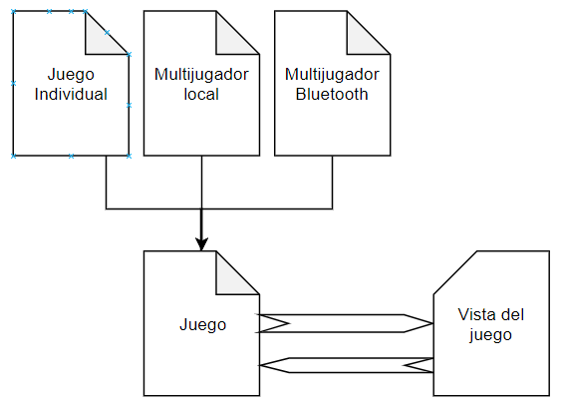
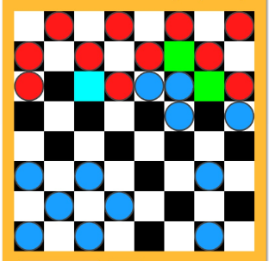
Desarrollo Backend
Modos de juego
Individual contra IA
Multijugador Local
Multijugador Bluetooth

Slide 9
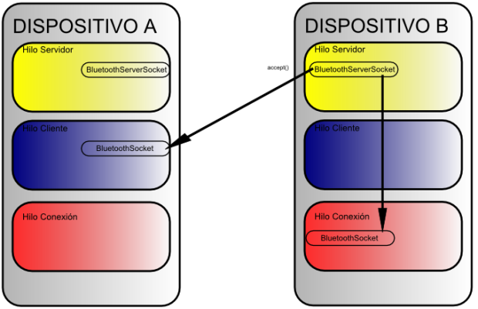
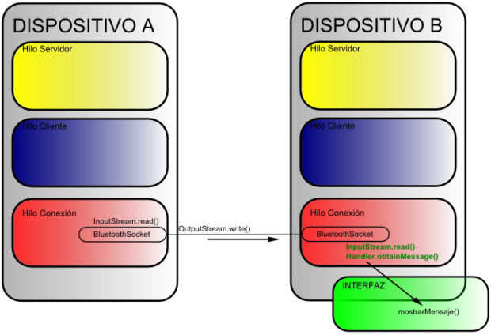
Bluetooth

Slide 10
Demo del juego
Pantallas del juego
Juego contra la IA

Slide 11
Objetivos cumplidos
Implementar un juego de tablero original
Diseño intuitivo
Adaptar el juego al mayor número de dispositivos
IA
Bluetooth
Mecanismos de seguridad (UUID)

Slide 12
Conclusiones
Metodología
Planificación
Incidencias
Profundizar conocimientos

Slide 13
Trabajos futuros
Realizar Tests
Multijugador por Internet
Competiciones y Clasificaciones
Personalización
IA mejorada
Exportar a otras plataformas
Crear portal web

Slide 14
Gracias!

